Slide 1
创客竞赛选题答辩 · V2.0
AI + OPC
智串AI
SERIAL
AI
面向电赛与智能车的串口诊断助手
团队名称｜咕电子队
成员｜刘双瑞 胡雨杨 吴程龙秀
2026年7月17日

Slide 2
目录
01
选题背景与用户洞察
02
价值假设、竞品与精益画布
03
产品方案与MVP验证
04
增长路径、实施与团队分工
05
AI评价、团队分析与展望
02

Slide 3
选题背景与意义
调参反复、数据链割裂，是控制竞赛中的共同痛点
最突出的问题（人次）
01
研究背景
所有受访者认为反复试错耗时；42%将一个典型子系统调到基本达标需要3天以上。
02
学术意义
探索规则引擎、时序异常检测与大模型解释的协同机制，建立“耗时—准确率—误报率—信任度”的评价框架。
03
实践价值
把串口数据、波形、建议和报告串成闭环，减少盯屏与复制；70%受访者明确需要数据记录与回放改善。
86%
70%
愿意在赛前试用
偏好AI建议、人工确认
数据来源：AI串口调试助手用户问卷
03

Slide 4
用户调研把需求从‘想当然’变成了‘有证据’
真正的机会不是替用户调参，而是缩短‘看数据—找原因—改参数—复盘’的循环
100%
反复试错太耗时
86%
愿意赛前试用
70%
偏好人工确认
每周调参 / 调试耗时
所有受访者都将其列为痛点
5人非常愿意，1人比较愿意
AI给建议，用户确认后再执行
42%
3—8小时
8—20小时
42%
调研揭示的工作流断点
>20小时
14%
看波形
导出数据
判断原因
记录结果
VOFA+ / Python
复制日志、切换工具
靠经验反复试错
难关联参数与效果
7人全部每周投入至少3小时，说明‘节省一次判断’会在高频循环中持续累积价值。
产品切入点：把上下文留在同一工具内，让每条建议都能回到原始数据。
数据来源：AI串口调试助手用户问卷，样本均参加过或正在准备控制类/智能车竞赛
04

Slide 5
三项关键假设决定项目是否值得继续
痛点存在只是起点，产品还必须证明有效、安全，并能被低成本触达
H1
价值假设
H2
价值假设
H3
增长假设
用户确实需要
辅助方式可被信任
渠道能够带来使用
竞赛学生存在高频调参试错，并愿意使用AI串口诊断助手。
用户接受AI解释与参数建议，但希望保留最终确认权。
B站、GitHub和竞赛社群能够低成本触达并转化早期用户。
100%认为试错耗时
86%愿意赛前试用
小样本初步支持
70%偏好人工确认
仅30%偏好全自动
小样本初步支持
B站、GitHub各56%
尚无真实转化数据
仅有渠道偏好证据
最高风险假设
智串AI能在不产生危险建议时，使典型诊断任务时间下降≥30%
若准确性不足，保留数据整理与报告功能，暂缓参数建议。
证据来源：用户问卷；“初步支持”仅代表小样本结果
05

Slide 6
差异化不在“有AI”，而在贯通上下文、证据和安全
我们不与成熟串口工具正面拼功能，而是占据“赛前调参加速器”的互补位
方案
串口 / 波形
AI实时上下文
证据与复盘
离线与安全
VOFA+
强
无
以波形与导出为主
本地可用
SSCOM / Serial Studio
收发或可视化
无
上下文关联较弱
部分跨平台
通用大模型
需复制粘贴
片段式
原始证据易断裂
通常依赖网络
智串AI
集成
持续读取串口流
时间戳、建议、结果留痕
离线降级＋人工确认
定位结论
VOFA+继续承担赛场波形主力；智串AI负责赛前把“现象—参数—效果”整理成可解释、可验证的闭环。
竞品信息来源：《创意提案》的初步工具梳理；正式答辩前应补充逐项版本与来源
06

Slide 7
精益画布①：先把用户、问题和价值主张对齐
早期采用者不是所有学生，而是正在为控制指标反复试错的竞赛成员
问题
客户细分与早期采用者
独特价值主张
1 反复试错耗时
2 参数与效果难对应
3 数据割裂、赛场弱网
电赛 / 智能车 / RM等控制类团队
以STM32调参的电控、硬件成员
每周调试≥3小时，依赖VOFA+或Python
让竞赛调参从“凭手感、反复试”变为“看得懂、调得准、可复盘”
解决方案
离线 / 实时数据分析
现象—参数—方向解释
安全限幅＋人工确认＋报告回放
优势来源
真实竞赛日志＋参数—现象标注＋控制环模板＋校园测试入口
优先级来自问卷与开放题
画布依据：问卷、开放题反馈与创意提案
07

Slide 8
精益画布②：用行为指标检验增长与商业闭环
现阶段不虚报市场规模，先验证“能否触达、能否激活、能否留存”
渠道
B站：调参案例与故障诊断教程
GitHub：开源基础版、Issue与日志样本
竞赛QQ群 / 微信群、教师与同学推荐
关键指标
访问→下载→完成首次诊断的激活率
任务时间、解释正确率、误报率、安全事件
7日留存、重复使用和报告生成率
成本结构
固定：研发、界面、测试设备与维护
可变：模型API、服务器、存储和用户支持
降本：用户自带Key、离线规则、开源组件
收入来源
基础波形与收发免费
个人专业版：AI诊断、模板与报告
团队/实验室：协作、知识库与私有化部署
逻辑链
痛点→AI解释与安全建议 ｜ 早期用户→竞赛社群与B站 ｜ 付费功能→覆盖模型与维护成本
收入与增长均为待用真实行为数据检验的商业假设
08

Slide 9
产品把现有调试步骤整合成一个可追溯闭环
输入一段串口流，输出的不只是答案，而是证据、建议和可回放的调试过程
01
02
03
04
05
数据接入
波形与检测
AI诊断
建议与确认
报告与复盘
串口实时流
历史日志回放
多通道可视化
规则筛查异常
解释异常原因
关联原始时间戳
给出调参方向
人工确认再执行
参数—效果关联
自动生成记录
MVP首版
日志导入 / 串口接入
异常定位
AI解释
报告回放
后续扩展
协议智能识别
PID仿真 /
限幅沙箱
先用离线日志完成可复现验证，再接入真实串口；首版不直接改写硬件参数。
验证安全边界后再逐步开放自动化。
功能依据：《创意提案》与用户调研；MVP坚持‘AI建议、人工确认、全程留痕’
09

Slide 10
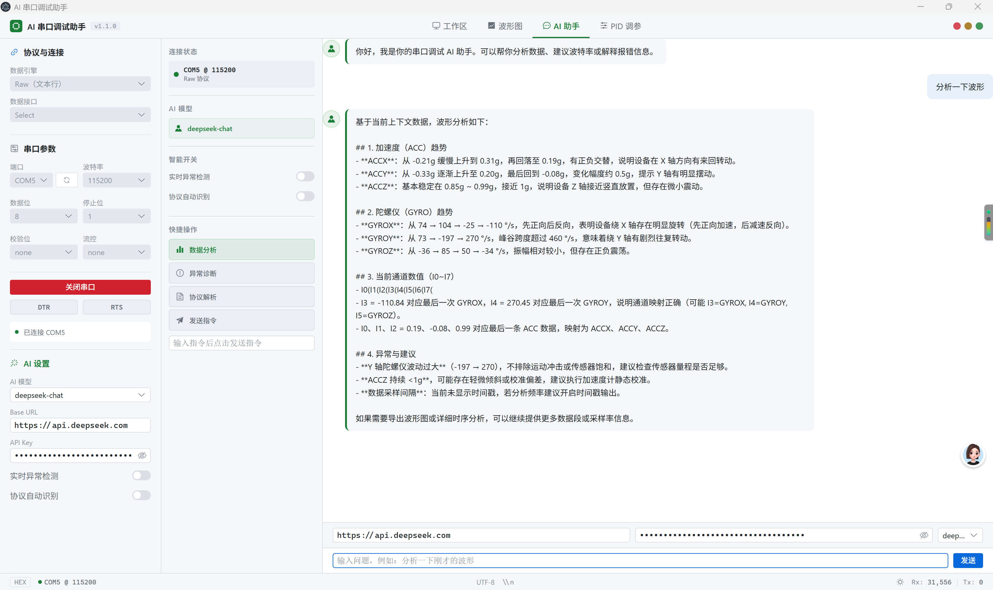

Slide 11
研究思路与框架
用“数据—诊断—建议—确认—复盘”闭环组织系统与验证
01
02
03
04
05
数据接入
特征分析
AI诊断
人工确认
报告复盘
串口实时流
历史日志回放
规则筛选
时序异常检测
关联原始帧
解释原因
参数建议
安全限幅
操作留痕
结果可回放
验证路径
需求证据
原型实现
对照测试
迭代决策
问卷 n=7
识别高频痛点
日志回放 + AI诊断
禁用自动写设备
传统工具 vs. MVP
时间、准确率、信任度
保留有效功能
扩展协议与场景
框架来源：《选题设计报告》《选题验证报告》
10

Slide 12
三层技术架构支撑实时、可扩展与安全
难点不在‘调用一次大模型’，而在持续接入上下文、保留证据并控制执行边界
01
前端 UI 层
Electron + Vue 3 + Element Plus + ECharts
可行性判断
串口配置｜多通道波形｜自然语言交互｜诊断报告
成熟组件
串口通信、桌面端框架与图表均有成熟生态
02
主进程 / 数据层
Node.js serialport + 数据缓冲 + 规则 / 时序分析
低成本验证
使用历史日志即可反复测试诊断质量
实时收发｜窗口切片｜异常候选｜历史日志回放｜审计留痕
接口可替换
云端模型、本地模型与规则路径可以解耦
03
AI 能力层
OpenAI兼容API / 可替换本地模型
安全可控
建议默认不下发，所有动作保留确认与限幅
结构化提示词｜证据引用｜参数建议｜风险检查｜报告生成
差异化定位
传统串口工具：收发 / 波形
通用AI：复制 / 粘贴 / 上下文断裂
智串AI：实时上下文 + 证据链 + 人工确认
技术方案来源：《创意提案》；首版采用成熟桌面端与串口组件，AI接口保持可替换
11

Slide 13
MVP用对照任务验证价值，而不是展示完整产品
先证明‘更快、更准、更可信’，再讨论更复杂的自动化
成功标准
首轮测试怎么做
01
招募3—5名目标用户
≥30%
任务完成时间下降
≥85%
关键解释正确率
电控 / 硬件 / 算法成员，优先有真实调参经验
02
准备3类典型故障
连接不稳、参数不合适、数据异常或协议解析错误
≥80%
≤20%
典型异常召回率
异常误报率
03
进行AB对照任务
传统工具流程 vs. 智串AI MVP，使用同一份日志
04
记录结果与反馈
0
完成时间、诊断正确性、误报、信任度与继续使用意愿
严重错误指令
决策规则：若效率提升但诊断可信度不足，保留‘数据整理 + 报告’功能，暂缓参数建议。
以下为首轮试用的目标阈值，并非已实现结果；验证后据实迭代
12

Slide 14
增长先看可触达漏斗，不虚报未经来源的市场规模
B站、GitHub与竞赛社群是否有效，要用“曝光—激活—留存”验证
首轮增长漏斗
渠道依据
内容曝光
1,000
B站视频、社群帖子、GitHub README
B站 56% GitHub 56%
竞赛群 42% 师生推荐 42%
CSDN 30%
先选择受访者已经使用的渠道，
再用真实点击与留存决定是否扩大投入。
落地页访问
≥150
访问率目标≥15%
完成首次诊断
≥30
试用转化目标≥20%
商业模式假设
7日留存
≥10
免费基础版
专业版
团队 / 实验室
收发、波形
AI诊断、模板、报告
协作、知识库、私有部署
下列数字均为首轮渠道实验目标，不是已实现结果
13

Slide 15
八周内完成“可测试MVP—对照验证—迭代决策”
里程碑与责任人同时明确，避免功能扩张挤占验证时间
第1—2周
第3—4周
第5—6周
第7—8周
数据与原型
诊断与安全
用户对照测试
复盘与决策
整理3类故障日志
完成日志导入和波形回放
规则筛查、AI解释
加入限幅与人工确认
传统流程 vs. MVP
记录时间、正确率、信任度
保留有效功能
决定协议与PID沙箱是否进入下一版
RACI分工
刘双瑞
项目协调、AI诊断与安全规则
A / R
胡雨杨
串口接入、数据缓冲与波形展示
R
吴程龙秀
用户调研、测试组织与报告整理
R
全体成员
关键假设、MVP范围与迭代决策
C / I
团队分工为当前建议版本，可根据实际专长调整
14

Slide 16
AI外部审视集中暴露了三类问题
AI不是裁判，而是一面帮助团队发现证据缺口和逻辑矛盾的镜子
01
证据外推过度
完整评价提示词
样本全部来自985高校，且主要为大一大二学生，不能直接代表全国竞赛学生。
请评价我们的《智串AI选题汇报PPT》，从以下六个维度提出具体、尖锐、可操作的意见：
① 需求真实性：痛点是否真实，调研能否支持结论；
② 方案可行性：MVP能否验证核心假设、成本是否足够低；
③ 竞争差异化：竞品分析是否充分，优势是否清晰可量化；
④ 逻辑自洽性：画布模块及假设—验证—结论是否闭环；
⑤ 风险与漏洞：最脆弱之处和未知盲区；
⑥ 证据可信度：来源是否清楚、证据链是否可追溯。
请给出至少3个关键问题及修改建议。
02
MVP边界过宽
诊断、协议识别、离线分析和自动调参同时推进，验证成本过高。
03
差异化证据不足
“竞品没有AI”和“效率提升30%—50%”缺少版本清单与对照实验。
AI工具：OpenAI Codex｜提问日期：2026年7月17日
15

Slide 17
团队把AI意见分为“认同、已执行、存疑”
外部反馈只有转化为具体修改和验证动作，才真正产生价值
认同
已执行
存疑
证据和边界需要收紧
把批评落实到V2.0
差异化仍需实验回答
• 样本量小且同质
• “有AI”不是长期壁垒
• 未验证的效率数据不能写成成果
• 全自动改为建议＋确认
• MVP聚焦日志、诊断与报告
• 增加成功、失败与安全阈值
我们认为核心不是聊天框，而是实时上下文、控制模板、证据链和安全护栏。
影响：结论统一标明适用范围。
效果：验证成本下降，方案更可控。
应对：用VOFA+＋通用AI对照测试证明。
V2.0修改结果：数据标注更严谨｜MVP范围更小｜验证指标更明确｜风险回应更具体
分析原则：不全盘接受，也不回避证据充分的批评
16

Slide 18
不足之处与展望
不足
当前调研样本较小且集中于控制竞赛；跨协议泛化、真实设备安全边界与长期稳定性仍需在更多平台和任务中持续检验。
展望
01
02
03
04
跨平台扩展
本地智能
安全调参
生态与基准
覆盖 Arduino、RISC-V 与自定义协议
轻量模型与规则协同，弱网环境持续可用
在仿真/限幅沙箱中推进PID辅助调参
兼容VOFA+工作流，建设日志集与评价基准
目标：从“会给答案”走向“可解释、可验证、可安全执行”
下一阶段计划：扩大样本、验证安全、提升跨平台泛化
17

Slide 19
三个问题决定智串AI能否进入下一轮
我们不回避失败条件：若核心假设不成立，就缩小或调整产品方向
Q1
为什么不用VOFA+＋ChatGPT？
因为复制粘贴会切断实时上下文和证据链，且回答欠缺专业性；但这一优势必须由对照任务证明，而不是靠描述。
Q2
AI给错参数会不会损坏硬件？
首版不自动写入；规则限幅、人工确认、仿真沙箱和操作留痕共同约束，严重错误指令目标为0。
Q3
学生为什么愿意持续使用或付费？
先验证节省时间与7日留存；基础功能免费，专业版和团队版只为可量化的诊断、报告和协作价值收费。
下一步只做一件事：用真实日志和真实用户证明，它比现有流程更快、更准、更安全。
答辩Q&A预判
18

